Slide 1
INTERNET JEZICI I ALATI 1
Profesor: Goran Savić
Asistent: Miloš Panić
Oktobar 2023.

Slide 2

UVOD
Pre nego što krenemo:
Text editor: VS Code
Tema: One Dark Pro
Ikonice: Material Icon Theme
Link za preuzimanje VS Code programa:
https://code.visualstudio.com/

Slide 3
HTML - Ponavljanje
1

Slide 4
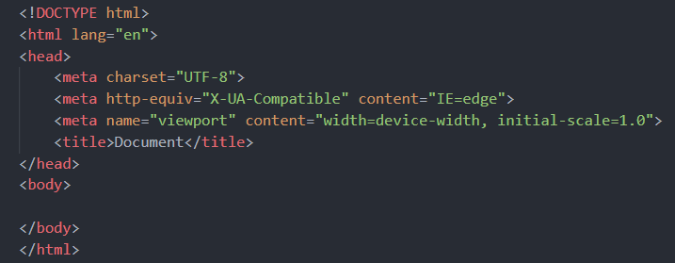
HTML - Ponavljanje
Osnovna struktura HTML dokumenta:

Slide 5
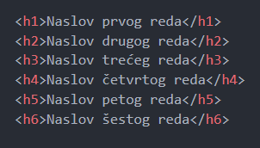
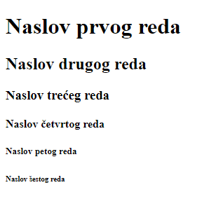
HTML - Ponavljanje
Oznake <h1> do <h6> se koriste za definisanje HTML naslova:

Slide 6
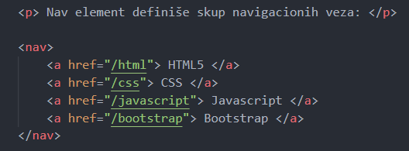

HTML - Ponavljanje
Linkovi:

Slide 7
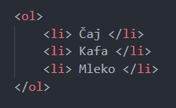
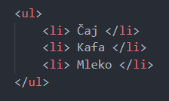
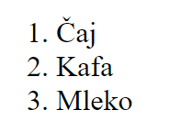
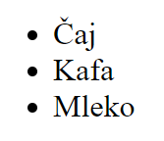
HTML - Ponavljanje
Liste:
Ordered List – Određena lista
Unordered List – Neodređena lista

Slide 8
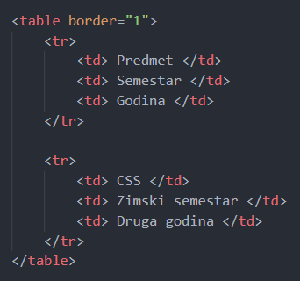
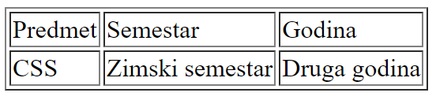
HTML - Ponavljanje
Tabele:

Slide 9


HTML - Ponavljanje
Tag <img> se koristi za dodavanje slike u HTML stranicu:

Slide 10
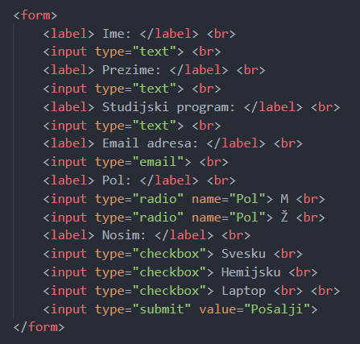
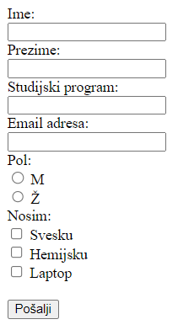
HTML - Ponavljanje
HTML forme za unos podataka:

Slide 11
CSS – Pregled gradiva
2

Slide 12
CSS – Uvod
HTML CSS je skraćenica od "Cascading Style Sheets", a služi za definisanje stilova koji određuju izgled HTML elemenata (font, boje, pozadine, razmake, itd.)
CSS sintaksa se sastoji od opisa izgleda elemenata u HTML dokumentu
Svaki opis se sastoji od tri elementa:
1. Definicija ciljnog elementa
2. Svojstva
3. Vrednosti svojstva

Slide 13
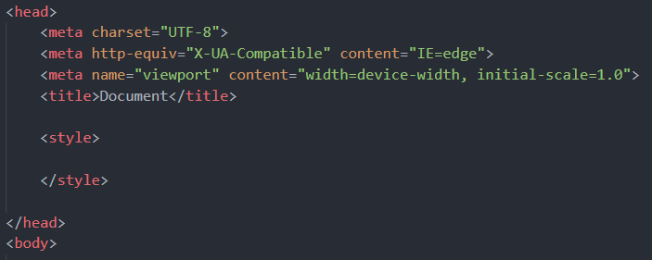
CSS – Načini povezivanja
CSS ima tri načina povezivanja:
<Style> Tag unutar <head> taga
Inline CSS

Slide 14
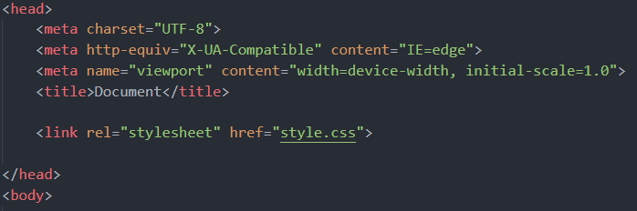
CSS – Načini povezivanja
Treći način je da uvezemo spoljni fajl u HTML dokument pozivajući ga u <head> tagu

Slide 15
CSS – Komentari i elementi
CSS podržava komentare. Koji izgledaju ovako: /* … */.
Napomena: U HTML-u komentari izgledaju ovako <!-- -->
Ciljni elementi se definišu na tri načina:
Navodeći HTML tag ciljnog elementa
Navodeći klasu elementa
Navodeći ID elementa

Slide 16
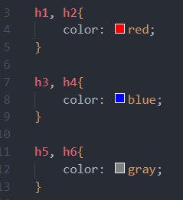
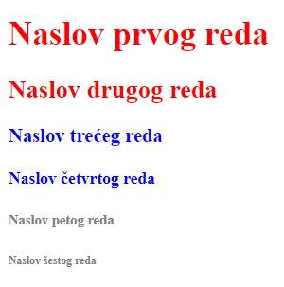
CSS – Načini promene stila elementa
Promena stila preko HTML taga.
Napomena: Stil će se primeniti na svaki tag u čitavom dokumentu.

Slide 17
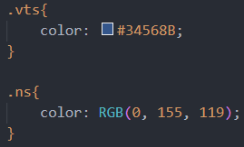

CSS – Načini promene stila elementa
Promena stila preko klase.
Napomena: Možemo koristiti istu klasu na bezbroj mesta.

Slide 18

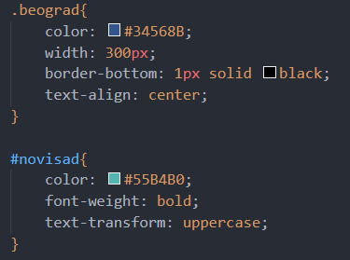

CSS – Načini promene stila elementa
Promena stila preko ID.
Napomena: ID se koristi isključivo samo za jedan element.

Slide 19
DIV Sekcija
3

Slide 20
DIV Sekcija
Tag <div> definiše podelu ili odeljak u HTML dokumentu
Tag <div> se koristi kao kontejner za HTML elemente koji se kasnije stilizuju u CSS-
Tag <div> se stilizuje pozivanjem taga, klasa i ID-ja

Slide 21
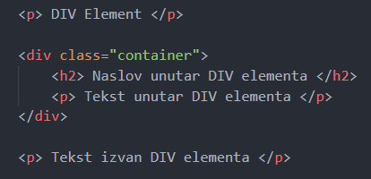
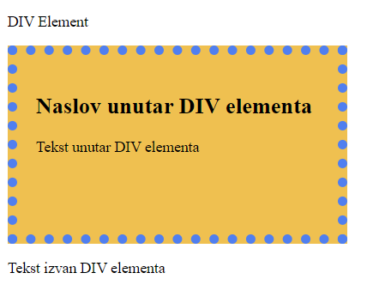
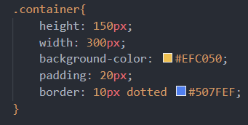
DIV Sekcija

Slide 22
BOX MODEL
4

Slide 23
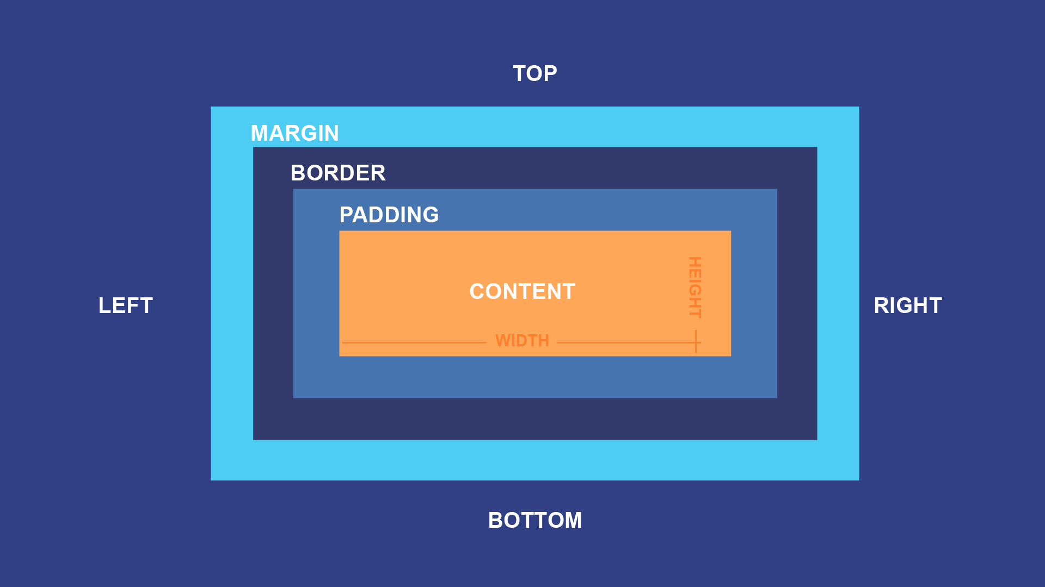
Box Model
U CSS -u se termin „Box Model„ koristi kada se govori o dizajnu i izgledu.
Model CSS kutije je u suštini okvir koji se obavija oko svakog HTML elementa. Sastoji se od: margina, bordera, paddinga i sadržaja. Donja slika prikazuje model kutije:

Slide 24
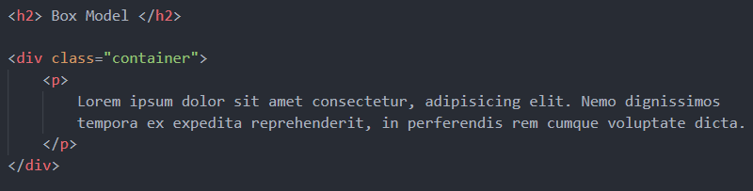
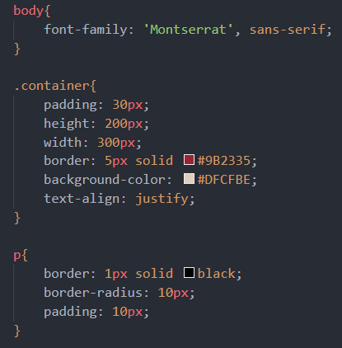
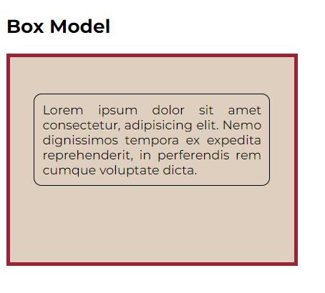
Box Model

Slide 25
HVALA NA PAŽNJI

